Slide 1

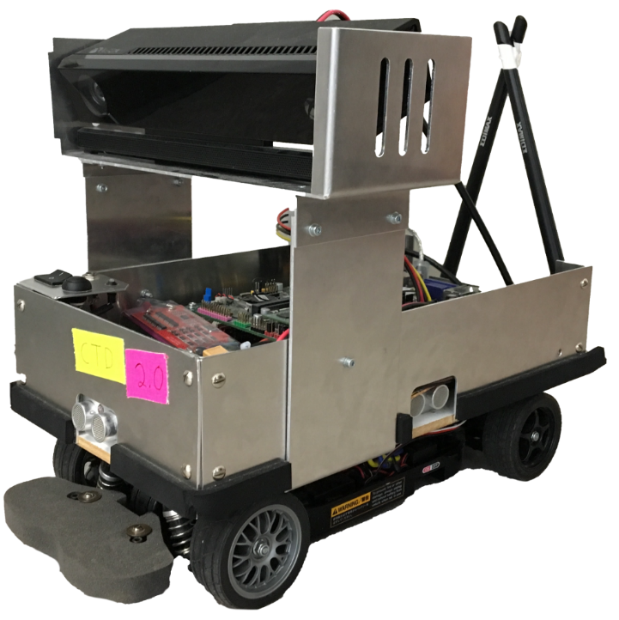
Crash Test Dummies
Projektseminar Echtzeitsysteme
Fachgebiet Fahrzeugtechnik
Kai Cui Feiyu Chang Régis Fayard Lars Semmler David Botschek

Slide 2
Inhaltsverzeichnis
PID-Regelung
MPC-Regelung
Schilderkennung
Fazit & Ausblick

Slide 3
PID-Regelungsansatz Outline
Siehe nächste Seite!
Kinect2_Bridge (Manual Exposure)
Bildverarbeitung
PID-Regler
Regelabweichung

Slide 4
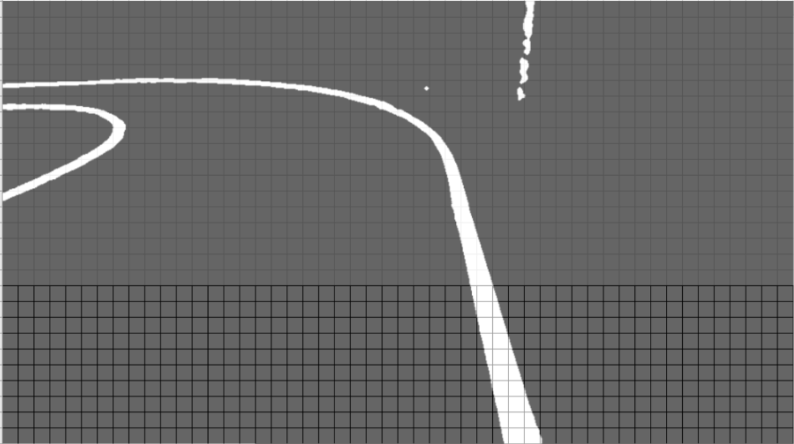
PID-Regelungsansatz Bildverarbeitungspipeline
Rohbild
Entrauschen
Zuschneiden
Fehler zum Soll aufintegrieren
Lanepixel
Farbfilter

Slide 5
PID-Regelungsansatz Regeldifferenz
Solllinie wird definiert (rot)
Lanepixel nehmen (blau)
Abweichungen aufintegrieren (schwarz)
Wert ~ durchschnittliche Querabweichung = Regeldifferenz für PID-Regler

Slide 6
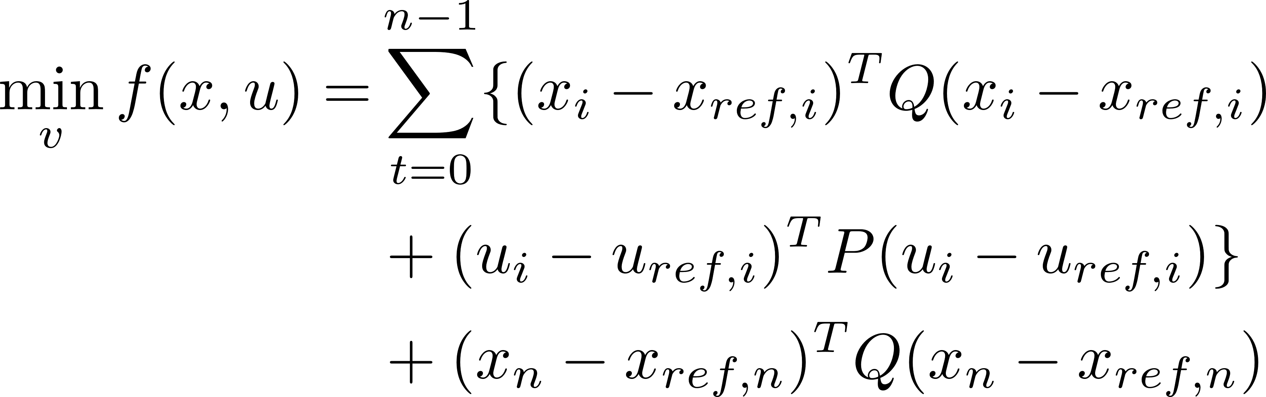
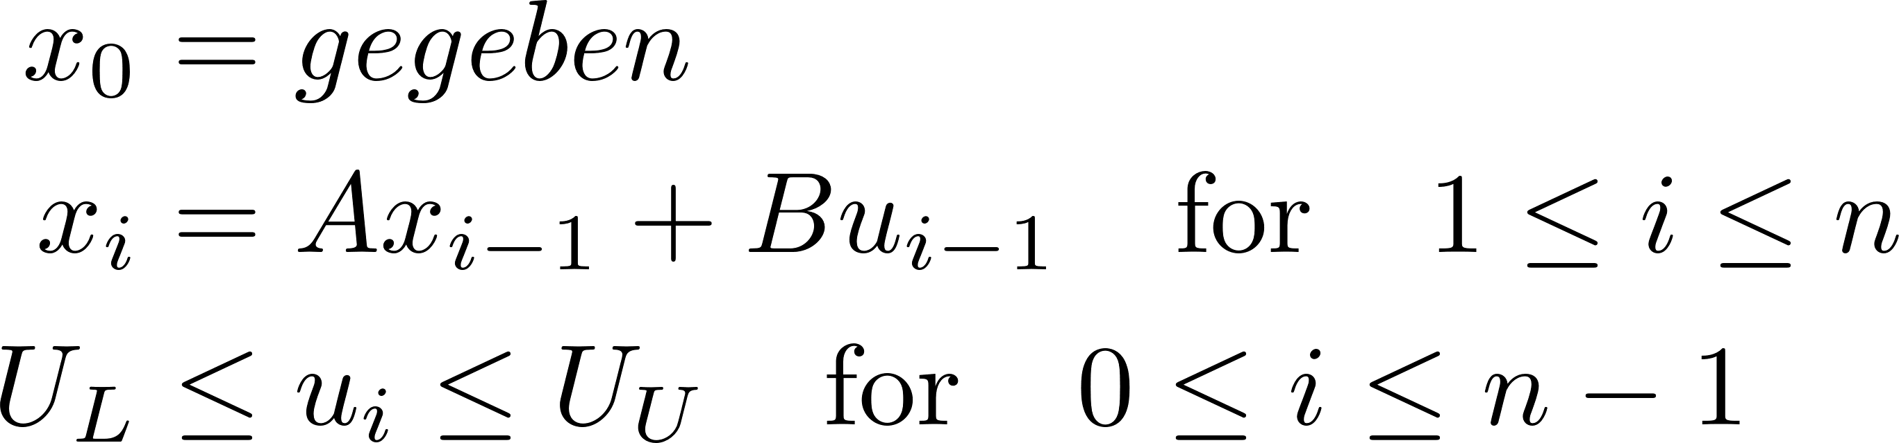
MPC-Regelungsansatz (Lineare) Modellprädiktive Regelung (MPC)
Setze die Stellgröße so, dass die gewichtete Summe der quadratischen Zustandsabweichungen und Stellgrößen minimal sind, d.h.
Unter den Nebenbedingungen
Hierbei erhält man A und B durch Diskretisierung des Querabweichungsmodells aus den Vorarbeiten

Slide 7
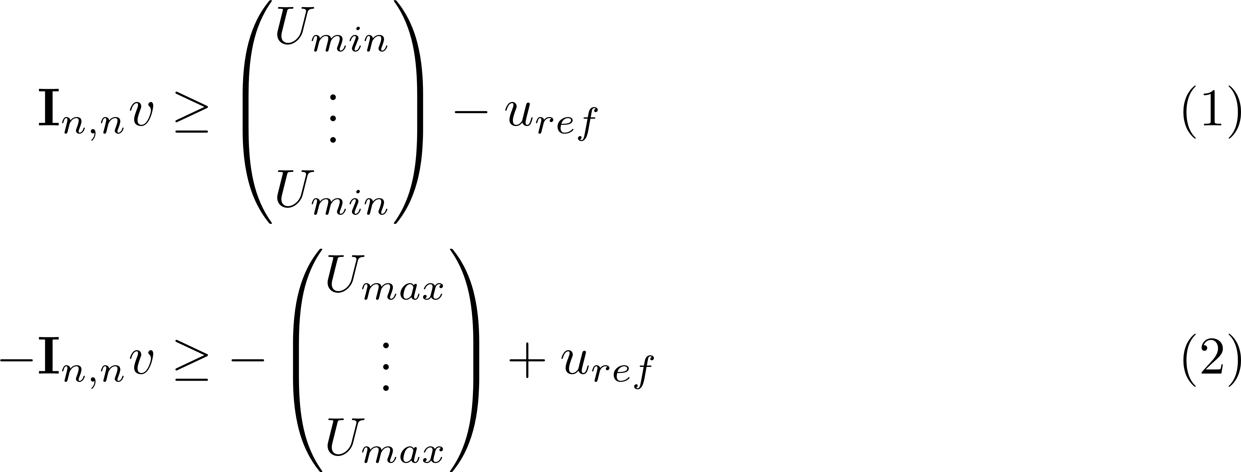
MPC-Regelungsansatz (Lineare) Modellprädiktive Regelung (MPC)
Äquivalente Formulierung mit entsprechend gewählten Variablen:
mit Nebenbedingungen
robust lösbar!
Wenige Bilder reichen
Stellgrößenbeschränkungen werden eingehalten

Slide 8
MPC-Regelungsansatz Wegpunktberechnung
Bildtransformation + Farbfilterung
Bild in horizontale Slices unterteilen:
Maxima der Spaltenhistogramme der Slices = erkannter Linienpunkt
Aus Linienpunkten (blau und pink) die Wegpunkte berechnen (grün) (Punkte hier durchgängig dargestellt)

Slide 9
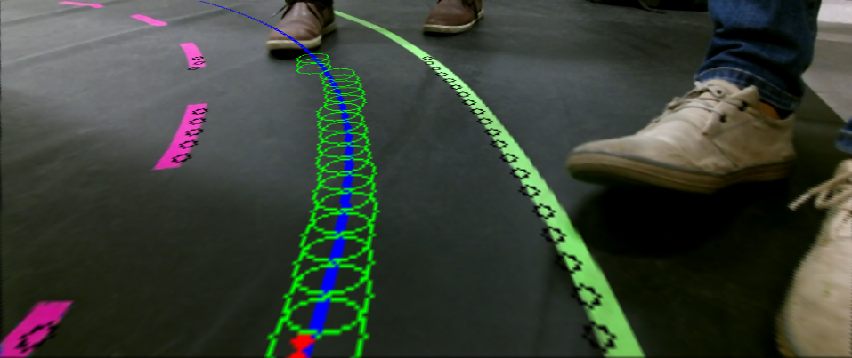
MPC-Regelungsansatz Trajektorie
Wegpunkte → Solltrajektorie, z.B. gefittetes Polynom:
Sieht zunächst gut aus, extrapoliert aber die Roboterposition…

Slide 10
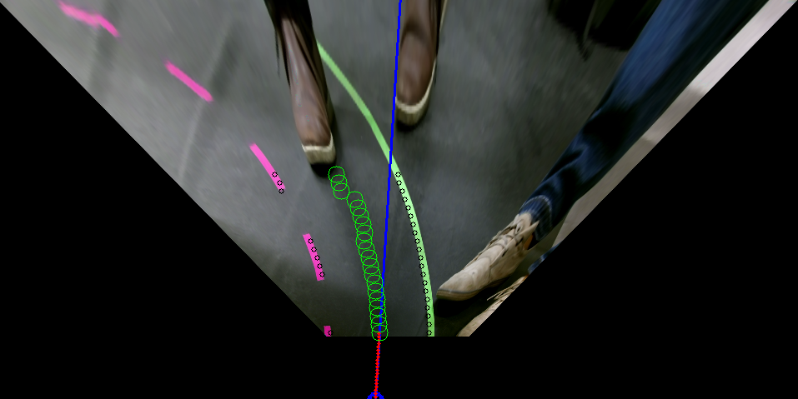
MPC-Regelungsansatz Trajektorie
Simpelste Solltrajektorie: Geradeaus zum ersten Wegpunkt hin.
→ Funktioniert!

Slide 11
MPC-Regelungsansatz Probleme
Funktioniert, aber nur bis 3 km/h → Warum?
Viele Gründe:
Modellungenauigkeiten
Ungenaue Modellierung
Ackermannmodell nicht ausreichend
Servolenkung vernachlässigt
Linearisierung zu ungenau
Unstationäre Solltrajektorie (besonders wegen Bildrotation)
(Manchmal) unhaltbare Solltrajektorie

Slide 12
Schilderkennung

Slide 13
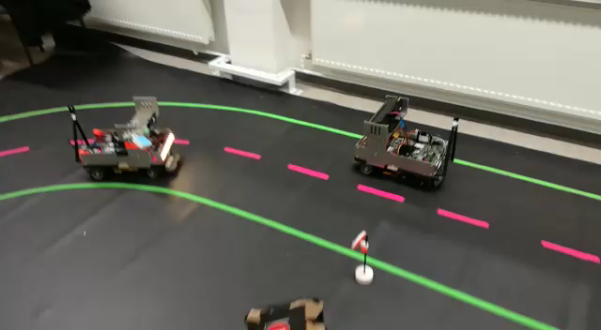
Kurzdemo
Langsame Rundfahrt mit MPC-Regelungsansatz + 2 Schildern

Slide 14
Fazit & Ausblick
Offene Aufgabenstellung ermöglicht freies Arbeiten und Integration eigener Ideen
Arbeiten mit ROS, weit verbreitete Roboter-Middleware
Regler verbessern
Besseres Modell
Bessere Solltrajektorie
Nichtlineare Modellprädiktive Regelung
Bessere Hardware für kürzere Verzögerungszeiten

Slide 15

Fragen?

